Slide 1
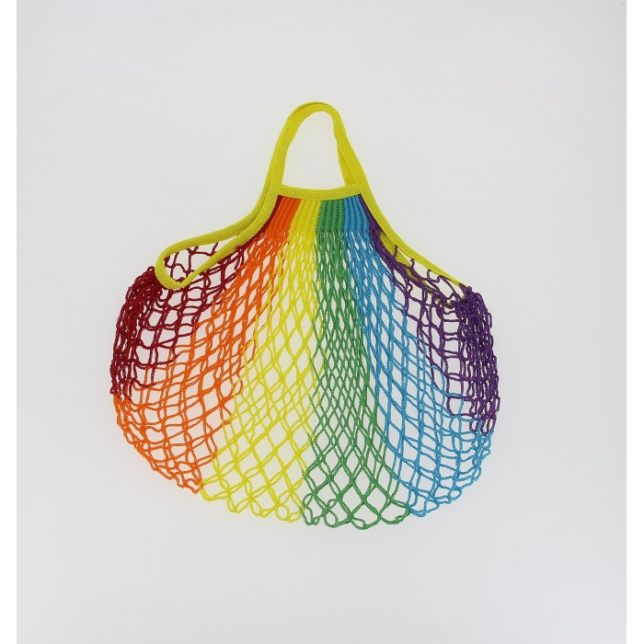
ГАУ «КЦСОН города Каменска-Уральского».
Школа пожилого возраста
по направлению
«Декоративно прикладное творчество»
на тему «Сумка авоська».
Специалист по социальной работе: Самигуллина Светлана Кираматовна

Slide 2
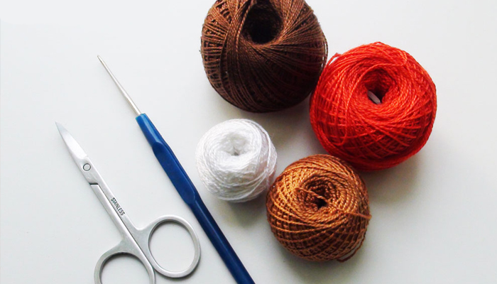
Необходимые материалы:
Пряжа, крючки , ножницы

Slide 3
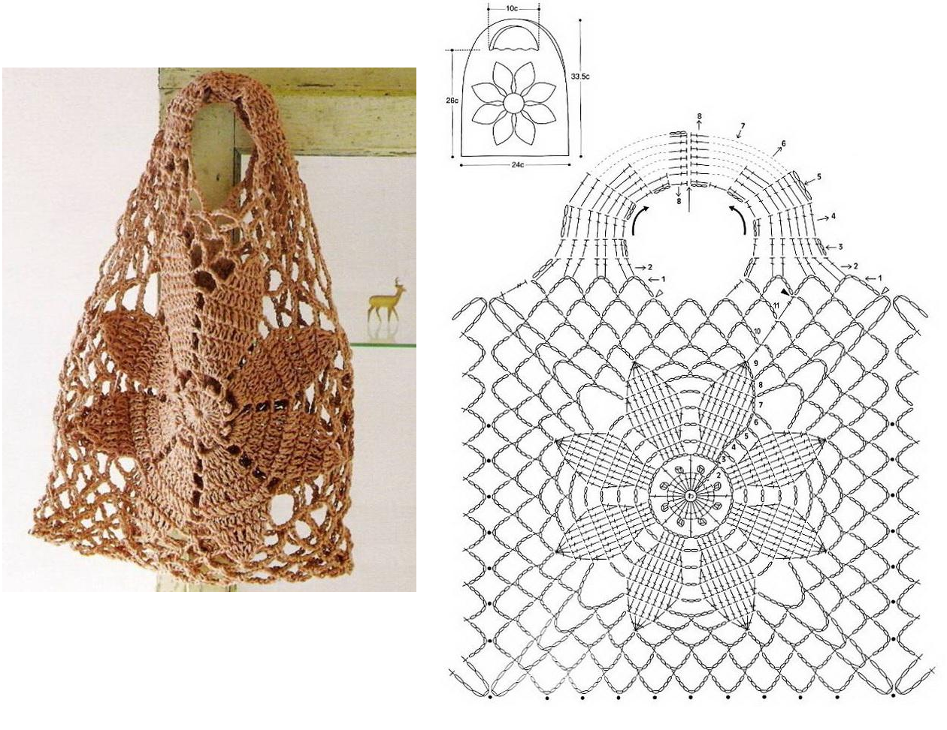
Схема вязания:

Slide 4
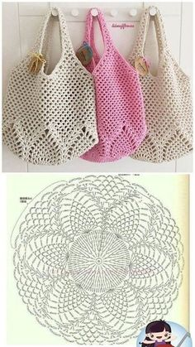
Схема вязания:

Slide 5
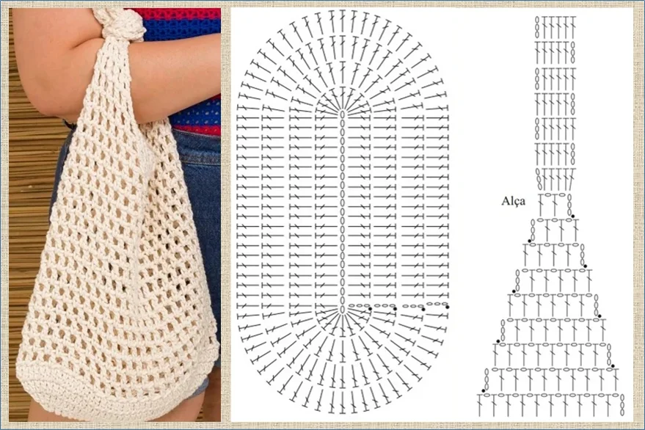
Схема вязания:

Slide 6
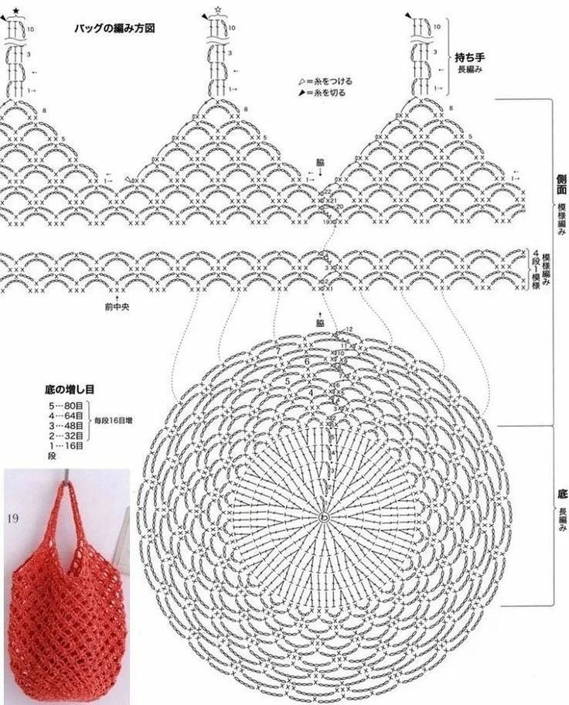
Схема вязания:

Slide 7
Спасибо за внимание!
Источники используемой литературы:
https://www.pinterest.ru/pin/669417932098950339/

